Slide 1
¿PROYECTOS?
MI EXPERIENCIA PERSONAL
Mª José Cortés Itarte

Slide 2
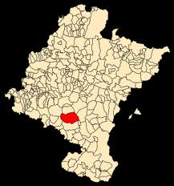
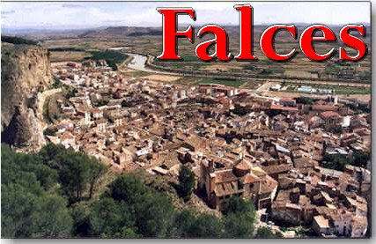
CONTEXTUALIZACIÓN

Slide 3
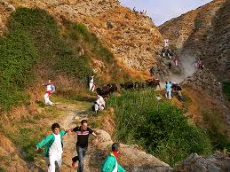
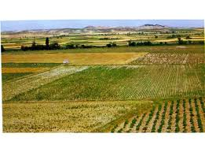
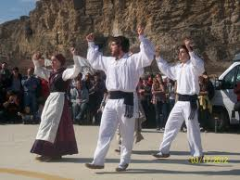
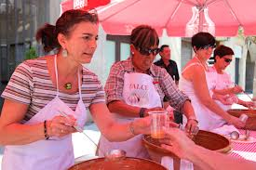

Slide 4
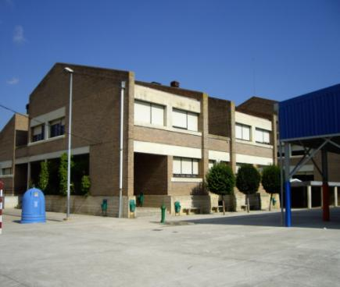
NUESTRO CENTRO
Imparte:
2º ciclo de E.I. (3,4 y 5 años)
Educación primaria – 6 cursos
Primer ciclo de Educación Secundaria – 2 cursos

Slide 5
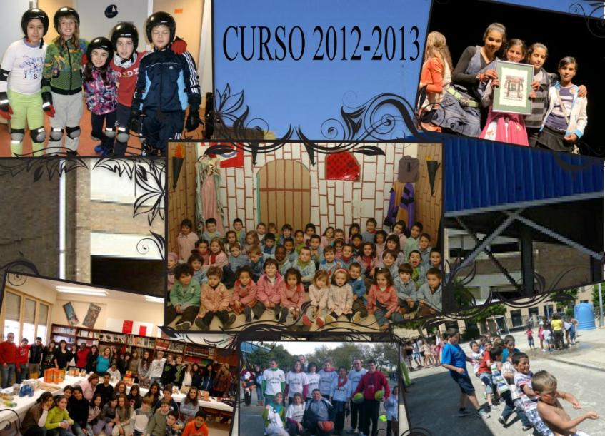

Slide 6
¿POR QUÉ EL CAMBIO?
Experiencia en distintos campos y niveles:
U.C.E.
1º Ciclo de Educación Secundaria: matemáticas
Trayectoria educativa en el centro:
Plan lector
Desarrollo de unidades didácticas conjunta.
Dinámica de la biblioteca.
Proyectos de investigación.
Características del Grupo de alumnado:
Información del equipo docente anterior
Informes individuales
Resultados evaluaciones internas y externas

Slide 7
Aspectos a tener en cuenta
Dinámica de Enseñanza y Aprendizaje
Organización y Presentación del Currículum
afecta a
PROYECTOS DE TRABAJO
afecta a
afecta a
Evaluación

Slide 8
PROGRAMACIÓN
Desarrollo de competencias
Partir de los objetivos de tercer ciclo de E.P.:
Análisis de contenidos
Recogida de los criterios de Evaluación
Conocimiento del medio
Plástica
Lenguaje
Matemáticas
Educación para la Ciudadanía

Slide 9
ORGANIZACIÓN
Para el aula: a completar de forma conjunta por todo el grupo de alumnado.
Proceso de elaboración
Distribución de tareas
Para el profesorado:
Programación
Evaluación
Competencias

Slide 10
Proceso de elaboración de un proyecto
¿Qué queremos investigar? Problema, tema… | ¿Qué sabemos de…? ¿Qué queremos saber? | ¿Qué vamos a hacer? | ¿Cómo ha ido? ¿Qué hemos aprendido?

Slide 11
Distribución de tareas
¿Qué haremos? | ¿Quién lo hará? | ¿Cuándo? | ¿Qué traeremos? ¿Cómo lo utilizaremos?

Slide 12
Áreas | Objetivos | Criterios de evaluación
Conocimiento del Medio
Lenguaje
Matemáticas
Educación para la ciudadania
Plástica

Slide 13
EVALUACIÓN
Observación
Actividades de evaluación
Diario de aula
Anecdotario
Fichas
Controles
Trabajos en grupo
Exposiciones

Slide 14
Actividades Realizadas | Competencia

Slide 15
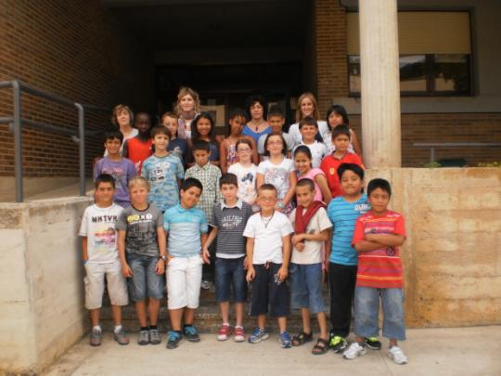
PROYECTOS
REALIZADOS

Slide 16
«Todos iguales, todos diferentes»
Lenguaje: Titulares del periódico, la narración y la entrevista
Conocimiento del medio: Aparato locomotor y los sentidos
Plástica: hagamos flores de papel
Educación para la ciudadania: Derechos humanos
Matemáticas: buscamos y analizamos precios

Slide 17
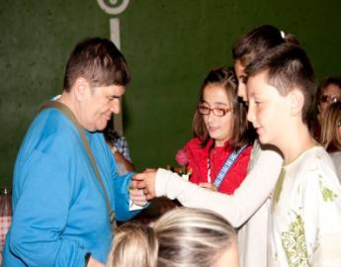
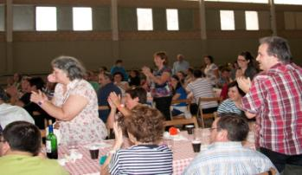
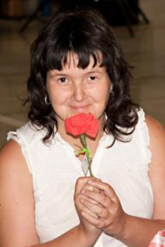
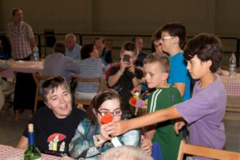
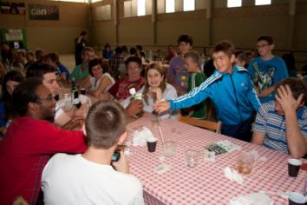

Slide 18
«Llegan las fiestas»
Lenguaje: La descripción
Conocimiento del medio: nuestro pueblo
Matemáticas: El balance

Slide 19
«Nuestro carril bici»
Es un proyecto cooperativo: profesor especialista de educación física y tutora
Se desarrolla dentro de un proyecto de innovación del centro
Parte de la filosofía de “Aprendizaje y servicio”
Está dividido en dos partes: Noviembre y Enero

Slide 20
«Nuestro carril bici»
Lenguaje: La descripción, la instancia, los campos semánticos, familias de palabras
Conocimiento del medio: instituciones municipales y la materia y los materiales
Plástica: elaboración de una maqueta
Educación para la ciudadanía: Normas cívicas de comportamiento
Matemáticas: Magnitudes longitud y capacidad, formas geométricas, el plano,…

Slide 21
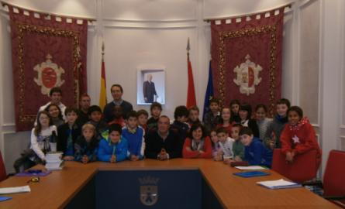
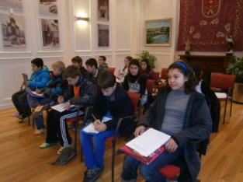
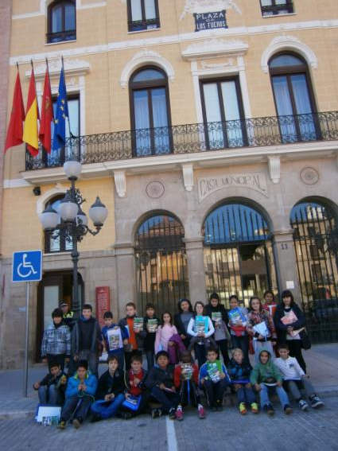

Slide 22
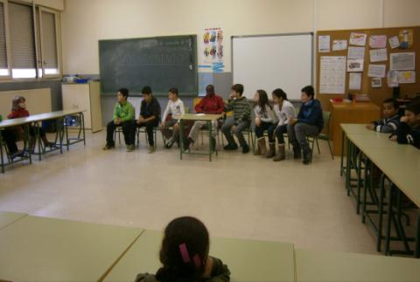
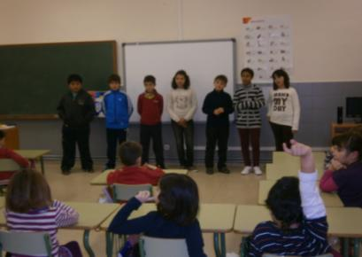
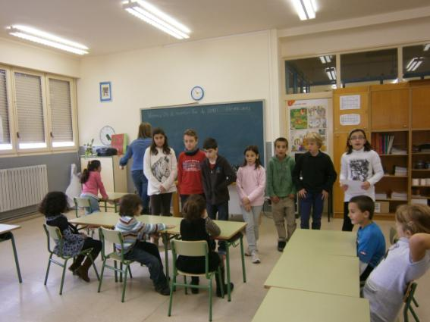

Slide 23
CONCLUSIONES
Motivación del alumnado: ilusión y ganas
Libertad de trayectoria: artífices y protagonistas de su aprendizaje
Cantidad de contenidos alcanzados enfocados desde la funcionalidad y la contextualización
Facilidad para atender a la diversidad: adaptación de actividades y evaluación

Slide 24
Utilización de distintos recursos personales como materiales.
Abrir la escuela al entorno y aprovechar sus posibilidades
Necesidad de preparar materiales a diario y con inmediatez
Reticencia de las familias al cambio
Poco tiempo para preparar, completar plantillas, desarrollarlo de forma más ajustada,…

Slide 25
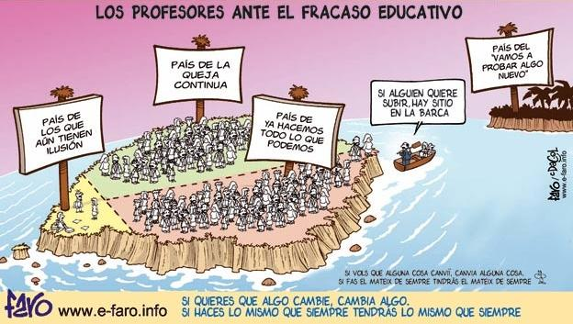

Slide 26
MUCHAS GRACIAS

